Slide 1



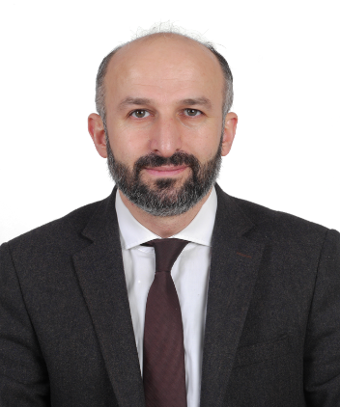




SÜLEYMANŞAH ANADOLU İMAM HATİP LİSESİ
İmam Hatip Ruhu ve Şuuru
“MAHMUT CELALETTİN ÖKTEN”
İMAM HATİPLERİN KURUCUSU VE İLK MÜDÜRÜ
İdris Yavuzyiğit
/idrisyavuzyigit

Slide 2
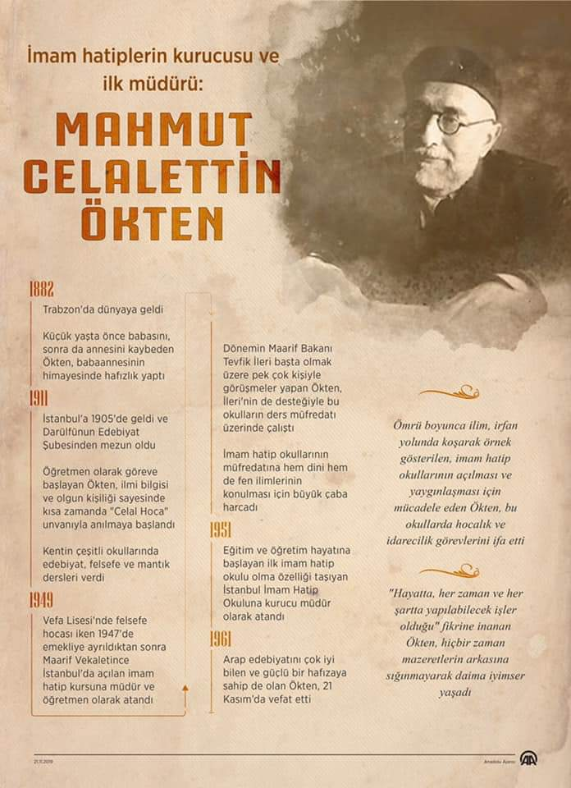
“MAHMUT CELALETTİN ÖKTEN”
İSTANBUL İMAM HATİP OKULU’NUN KURUCU MÜDÜRÜ
Notes:
Mütareke yıllarında kayınpederinin yerine Vasat Atik Ali Paşa Camii’nde on yıl kadar imamlık görevinde de bulunmuş olan Celâl Hoca, 1925’te İstanbul İmam-Hatip Mektebi Arapça muallimliğine tayin edildi. Harf inkılâbından sonra Arapça derslerinin kaldırılması üzerine okulun Türkçe hocalığını üzerine aldı.
1949'da Maarif Vekaletince İstanbul'da açılan imam hatip kursuna müdür ve öğretmen olarak atanan Celaleddin Ökten, bu kursların yeterli olmayacağını belirtti ve söz konusu eğitimin, orta dereceli okullar açılarak verilmesini istedi.
Bu amaçla da dönemin Maarif Bakanı Tevfik İleri başta olmak üzere pek çok kişiyle görüşmeler yapan Celaleddin Ökten, söz konusu okulların ders müfredatı üzerinde de çalıştı.
Celâl Hoca, 17 Ekim 1951 tarihinde öğretime başlayan ilk imam hatip okulu olma özelliği taşıyan İstanbul İmam-Hatip Okulu’nun ilk müdürü oldu. Türkiye’nin dinî, ilmî, kültürel ve sosyal hayatında önemli yeri olan imamhatip okullarının kurulması fikrinin ilk sahibi ve ilk program yapımcılarından biri olması dolayısıyla Celâl Hoca’nın bu okulların tarihinde çok önemli ve unutulmaz bir yeri vardır.

Slide 3
“MAHMUT CELALETTİN ÖKTEN”
İMAM HATİPLERİN KURUCUSU VE İLK MÜDÜRÜ
Trabzon'da 1882 yılında dünyaya gelen Celaleddin Ökten,
Dört yaşında iken babası Sâlih Zihni Efendi’nin, kısa bir süre sonra da annesi Güller Hanım’ın vefatı üzerine babaannesinin himayesinde büyüdü.
Celaleddin Ökten, 21 Kasım 1961’de vefat etti, Edirnekapı (Sakızağacı) Şehitliği’ndeki aile kabristanına defnedildi.
Küçük yaşta hıfzını tamamladı. Rüşdiyeyi bitirdikten sonra Trabzon İdâdîsi’ne kaydoldu; bir yandan da medreseye devam etti. İdâdîde okuduğu yıllarda dedesi Ömer Feyzi Efendi’nin yerine Trabzon Çarşı Camii’nin imam-hatipliğini yaptı.
Mezun olunca İstanbul’a giderek Dârülmuallimîn-i Âliyye’ye girdi (1905). Bu okulu bitirdikten sonra Dârülfünun Edebiyat Şubesi’ne kaydoldu.
1911'de Darülfünun Edebiyat Şubesinden mezun olan Celaleddin Ökten, bunun ardından İstanbul'da öğretmen olarak görev yapmaya başlamış, İlmi bilgisi ve olgun kişiliği sayesinde kısa zamanda “Celal Hoca” unvanıyla anılmaya başlanmıştır.

Slide 4
“MAHMUT CELALETTİN ÖKTEN”
İMAM HATİPLERİN KURUCUSU VE İLK MÜDÜRÜ
Büyük zorluklarla karşılaşmasına rağmen ilim öğrenme isteğinden asla vazgeçmez.
Rivayet odur ki, bir Ramazan günü ikindi vakti camide müezzin Kur’an okurken kendinden geçer ve samimi bir lisanla
“Ya Rabbi” der “Senin bu kitabının lisanını anlamayı bana nasip eyle, ben de ölünceye kadar senin kitabının dellalı (ilan edicisi) olayım”.

Slide 5
“MAHMUT CELALETTİN ÖKTEN”
İMAM HATİPLERİN KURUCUSU VE İLK MÜDÜRÜ
Çok akıllı, ciddi, samimi,
Adâb-ı muaşeret kurallarını önemseyen,
Asla kibirlilik emaresi göstermeyen,
Her şeyden önce mesleğini tutkuyla icra eden,
Mesleki konularda yetkin,
Çevresindekilerle daima iyi geçinmeye özen gösteren,
Yenilikler karşısında açık kapılı biri olarak temayüz eden,
Talebelerine adlarıyla hitap etme, onları koruma ve kollama,
Hatta yeri gelince onlardan özür dileme,
Mezuniyetlerinden sonra da onlarla iletişimini devam ettirme gibi
davranışlarıyla bir eğitimcide olması gereken hasletleri fazlasıyla taşıyan biri olarak hatırlanmıştır. Bu vasıflarıyla o özellikle İmam Hatip Okulları mensuplarının efsanevi önderlerinden biri olmuştur.
"Celal Hoca" olarak anılan Ökten'in muallimliği kutsal bir meslek olarak gördüğü, daima dersine hazırlanarak girdiği, konunun iyi anlaşılması için elindeki bütün imkânları seferber ettiği aktarılmaktadır.

Slide 6
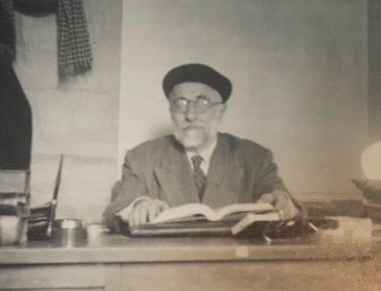
“MAHMUT CELALETTİN ÖKTEN”
İMAM HATİPLERİN KURUCUSU VE İLK MÜDÜRÜ
Ona göre hayat,
meşru sınırlar çerçevesinde,
güzel insanlarla güzel mekânlarda geçirilen güzel zamanlardır.
Notes:
''Dindar görüneceğiz diye mutaasıp olmayın! Aydın desinler diye de taviz vermeyin'‘
Celal Hoca’nın talebelerinden Nurettin Topçu, hocasının vefatı üzerine:
Celal Hoca’nın geride bıraktığı eserleri, kitapları yok elbette; lakin o, geride eser olarak Asım’ın Nesli’ni bırakıyor. “Bir muallimin, isminden çok hocalığı ile ebediyete intikal etmesi ne büyük bahtiyarlıktır!”

Slide 7
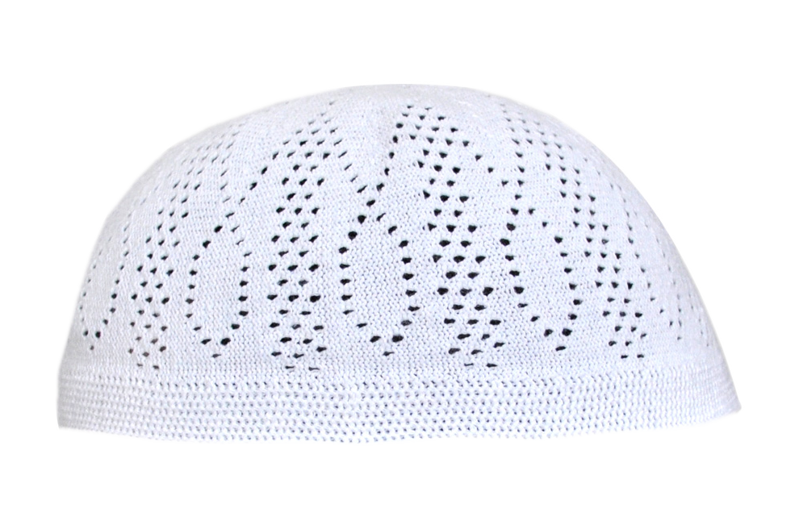
“MAHMUT CELALETTİN ÖKTEN”
İMAM HATİPLERİN KURUCUSU VE İLK MÜDÜRÜ
Talebelerine anlatacağı dersi,
takkesini masanın üstüne koyup önce takkeye anlatır.
Takkesinin ondan yıllarca ders dinlediğini söyler.

Slide 8
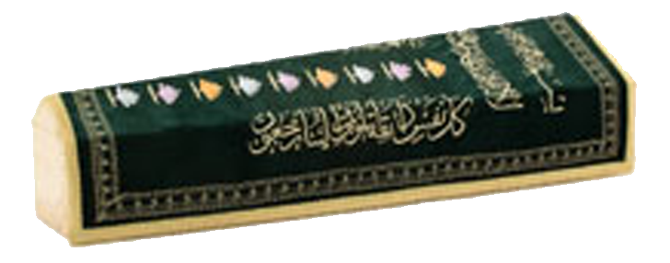
“MAHMUT CELALETTİN ÖKTEN”
İMAM HATİPLERİN KURUCUSU VE İLK MÜDÜRÜ
“Derse gelmediğim gün cenazeme gelin”
diyecek kadar Öğretmenliği önemser.

Slide 9

“MAHMUT CELALETTİN ÖKTEN”
İMAM HATİPLERİN KURUCUSU VE İLK MÜDÜRÜ
Celal Hoca okul müdürü iken okulda hizmetli olmadığından ders bittikten sonra paçalarını sıvayarak kimi zaman tuvaletleri temizler, kimi zaman elinde süpürgeyle temizlik, kimi zaman da tamirat yapar.
Okulun hocaları, “bu işleri talebelere yaptır” derler.
Celal Hoca “Hayır” der:
“Talebeler gözümüzün nuru, dinimizin yarınki hadimleri. Onların izzet-i nefislerini kıramam. Haysiyet duygularını zedeleyemem, inkisar-ı hayale uğratamam. Halet-i ruhiyelerini altüst edemem… Kendi nefsimin hoşlanmadığı bu işi talebelerime hiç yaptırmadım. Nihayet iş başa düşer. Bu sebeple mektebin helâlarını ve musluklarını günlerce bu mektebin müdürü olan bu fakir temizlemiştir. Bugün ki halimize şükredelim.”
Notes:
Nurettin Topçu bir hatırasını bizlere şöyle aktarmaktadır:
«Bir tatil günü İmam Hatip Okuluna gittiğimde Celal Hocayı Tuvalet temizlerken gördüm. Ne yapıyorsun Hoca yahu! Tamam henüz müstahdemin yok, ama sen koskocaman müdürsün, talebelere yaptır bu işi, gençler yapsın.» dedim.
Hoca: «Hayır. Gençler yaptıkları işler ile şahsiyetleri arasında irtibat kurarlar. Onların şahsiyet teşekküllerini tehlikeye atmamalıyız. Yarın «tuvalet temizleyip okudum» diyerek komplekse düşerler. Onların gürbüz bir fidan gibi yetişmeleri bizim mesuliyetimizin icabıdır. Çare yok; bu işi yapacak eleman temin edilinceye kadar biz yapacağız.» dedi.
Bu sebeple mektebin helâlarını ve musluklarını günlerce bu mektebin müdürü olan bu fakir temizlemiştir. Bugün ki halimize şükredelim.”
Kişilik, kimlik ve şahsiyet inşa ederken hassas davranmayı biz onlardan öğrendik.
Onların izzet-i nefislerini kıramam. Haysiyet duygularını zedeleyemem, inkisar-ı hayale uğratamam. Halet-i ruhiyelerini altüst edemem… Çünkü talebelerime bu yaşta, bu çağda böyle bir iş yaptırırsam onların izzet-i nefsiyle oynamış olur, cemiyete ve insanlara karşı küskün ve kırgın yetişmelerine sebebiyet vermiş olurum. Bunu yapamam. Esasen bu gibi işler insan tabiatına giran gelir. Kendi nefsimin hoşlanmadığı bu işi talebelerime hiç yaptırmadım. Nihayet iş başa düşer. Bu sebeple mektebin helâlarını ve musluklarını günlerce bu mektebin müdürü olan bu fakir temizlemiştir. Bugün ki halimize şükredelim.”

Slide 10
“MAHMUT CELALETTİN ÖKTEN”
İMAM HATİPLERİN KURUCUSU VE İLK MÜDÜRÜ
Talebelerine “şeddeli eşek”, “uzun kulak” gibi latifelerde bulunurdu.
Hal ile kâl’i, sözü ile eylemi birbirini tutmayanlara;
“Hem hacı baba hem terelelli” der.
Celal Hoca çok üşürmüş, yaz-kış pardösü giyermiş.
“Ben akıllı adamım. Akıllı adamlar asabi olur, asabi adamlar da çok üşür” dermiş.
Parolası: “Sözüm odun gibi olsun hakikat olsun tek.”

Slide 11

“MAHMUT CELALETTİN ÖKTEN”
İMAM HATİPLERİN KURUCUSU VE İLK MÜDÜRÜ
Prof. Dr. Hayrettin Karaman Hocamız, ondaki peygamber sevgisini anlatırken o anda bulunduğumuz salondaki kırmızı koltukları göstererek,
“Celal Hoca, peygamber efendimizi anlatırken salondaki şu kırmızı koltuklar gibi kızarırdı, kıpkırmızı olurdu” demişti.

Slide 12

“MAHMUT CELALETTİN ÖKTEN”
İMAM HATİPLERİN KURUCUSU VE İLK MÜDÜRÜ
“Ben yemedim, çocuklarıma da hiç haram yedirmedim”
Ömrünün son zamanlarında yüksek İslam enstitüsünde muallimlik yaparken, bir gün, kaybettiği ders notlarını aramak için okula gider. Yaman Dede ile karşılaşır okulda.
Yaman Dede, yemek yiyelim diye teklifte bulunur hocaya.
Celal Hoca kabul etmez teklifi. Okulda o gün dersi olmadığı için yemek yeme hakkının bulunmadığını söyler. “Ben yemedim, çocuklarıma da hiç haram yedirmedim” der.

Slide 13
“MAHMUT CELALETTİN ÖKTEN”
İMAM HATİPLERİN KURUCUSU VE İLK MÜDÜRÜ
Celal Hoca İmam Hatiplileri kendi çocuğu gibi görmüş, onların kılık kıyafetiyle, hastalığıyla, her türlü ihtiyaçlarıyla tek tek ilgilenmiştir.
İhtiyaç sahibi öğrencilere vermek üzere mutlaka cebinde harçlık mutlaka bulundururdu.
Emin IŞIK Celal Hocanın öğrencilerinden birisidir ve Hocanın fedakarlığını anlatırken şu ifadeleri kullanır:
«Ben kendi çocuğumla bu kadar ilgilenmem, gitsin kendi işini kendi halletsin derim.»

Slide 14
“MAHMUT CELALETTİN ÖKTEN”
İMAM HATİPLERİN KURUCUSU VE İLK MÜDÜRÜ
Tabiatı temaşayı, şiiri çok seven,
Hafızasında binlerce beyit olan,
Bütün ilimlere vakıf,
Tasavvufa da meyli bulunan ve
Devrinde birçok âlim ile dost olan güzelliklerle dolu bir insan…
Resmî derslerinin yanı sıra Beyazıt’ta evinin yakınındaki Soğanağa Camii’nde cumartesi günleri altı yıl süreyle İhyâü ulûmi’d-dîn okutmuştur.
1000 cildi aşkın eserden oluşan kitaplığını Süleymaniye Kütüphanesi’ne bağışlamıştır.

Slide 15
“MAHMUT CELALETTİN ÖKTEN”
İMAM HATİPLERİN KURUCUSU VE İLK MÜDÜRÜ
Mahmut Celalettin Ökten, hayatı boyunca imam hatip okullarının açılması ve yaygınlaşması için mücadele eden ve "Türkiye'nin ilk imam hatip lisesi müdürü" ünvanını alan kişidir.
İmam-hatip okullarının açılmasındaki gayretleriyle tanınan, bu okullarda müdürlük ve hocalık yapan bir din âlimidir.
Notes:
Mütareke yıllarında kayınpederinin yerine Vasat Atik Ali Paşa Camii’nde on yıl kadar imamlık görevinde de bulunmuş olan Celâl Hoca, 1925’te İstanbul İmam-Hatip Mektebi Arapça muallimliğine tayin edildi. Harf inkılâbından sonra Arapça derslerinin kaldırılması üzerine okulun Türkçe hocalığını üzerine aldı.
1949'da Maarif Vekaletince İstanbul'da açılan imam hatip kursuna müdür ve öğretmen olarak atanan Celaleddin Ökten, bu kursların yeterli olmayacağını belirtti ve söz konusu eğitimin, orta dereceli okullar açılarak verilmesini istedi.
Bu amaçla da dönemin Maarif Bakanı Tevfik İleri başta olmak üzere pek çok kişiyle görüşmeler yapan Celaleddin Ökten, söz konusu okulların ders müfredatı üzerinde de çalıştı.
Celâl Hoca, 17 Ekim 1951 tarihinde öğretime başlayan ilk imam hatip okulu olma özelliği taşıyan İstanbul İmam-Hatip Okulu’nun ilk müdürü oldu. Türkiye’nin dinî, ilmî, kültürel ve sosyal hayatında önemli yeri olan imamhatip okullarının kurulması fikrinin ilk sahibi ve ilk program yapımcılarından biri olması dolayısıyla Celâl Hoca’nın bu okulların tarihinde çok önemli ve unutulmaz bir yeri vardır.

Slide 16
“MAHMUT CELALETTİN ÖKTEN”
İMAM HATİPLERİN KURUCUSU VE İLK MÜDÜRÜ
Celal Hoca’nın imam hatip okullarının açılışıyla ilgili yaşadığı sıkıntıları anlattığı şu sözler öyle manidar ki:
“O kadar engel çıkardılar ki önümüze hiç yoktan.
Formalite diye diye…
Eğer tepemize tebevvül etmeyi de formalite icabı diye önümüze sürselerdi, ona da katlanacaktım inanın!
Çok şükür müsaadeyi aldık nihayet…”

Slide 17
“MAHMUT CELALETTİN ÖKTEN”
İMAM HATİPLERİN KURUCUSU VE İLK MÜDÜRÜ
Hafızası kuvvetli ve zeki bir insandı:
İzmirli İsmail Hakkı Efendi, İlm-i Kelâm okutuyormuş ama ders kitabı yokmuş. Talebelere ders kitabı çıkacak demiş. Mart ayı gelmiş hâlâ kitap yok.
Talebeler "Hocam kitap çıkmadı ne yapacağız?" dediklerinde
"Celal'e gidin, o aklındakileri anlatsın yeter demiş."

Slide 18
“MAHMUT CELALETTİN ÖKTEN”
İMAM HATİPLERİN KURUCUSU VE İLK MÜDÜRÜ
Nurettin Topçu’nun Celâl Hoca’yla ilgili düşüncesini bir daha hatırlamakta yarar var:
“Eğer bütün maddî imkân şartları Celâl Hoca’ya varilmiş olsaydı, İslâm dinini medeniyet âleminde yirminci asır cemiyetini yaşatabilecek bir seviyeye yükseltici inkılabı yapmaya muktedir bir mütefekkirdi. Onun gibi bir ilim ve din adamını, değil memleketimizde, hatta İslâm dünyasının ufukları arasında tasavvur edemiyorum.”

Slide 19
“MAHMUT CELALETTİN ÖKTEN”
İMAM HATİPLERİN KURUCUSU VE İLK MÜDÜRÜ
Celâl Hoca’nın kendi ifadesi ile “cehenneme seccade sermediği” için müdürlük görevinden alınmıştır.
1953 yılının ilkbahar aylarında Milli Eğiitm Bakanlığından Kur’an-ı Kerim’in Latin harfleriyle okutulmasına dair bir yazı gelir. Celâl Hoca bunun mümkün olmadığını bir raporla anlatır.
Bakanlık tekrar bir yazı göndererek “bize mazeret gösterme, talimatı uygula” der. Arkasından da Bakanlık müfettişleri gelerek teftişe başlar. Hocaefendi müfettişlere bunun mümkün olmadığını, bugün kullandığımız harflere yeni bir takım transkripsiyon işaretleri konmadıktan sonra Kur’an’ın Latin harfleriyle okutulamayacağını dili döndüğünce anlattı. Müfettişler dinlemek için değil, Hocayı görevden almak için gelmişlerdi. Olumsuz bir rapor yazarak Celâl Hoca’yı iki yıl kurucu müdür olarak görev yaptığı İmam-Hatipten aldılar. Güya gönlünü yapmak için da meslek derslerini teftiş yetkisi verdiler.

Slide 20

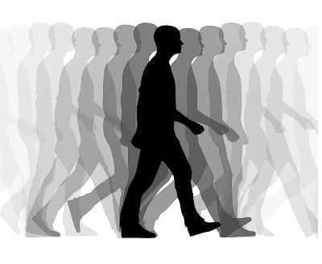
Biz kimiz?
Biz Neyi temsil ediyoruz?
Bizden ne bekleniyor?
Biz nerede duruyoruz?

Slide 21
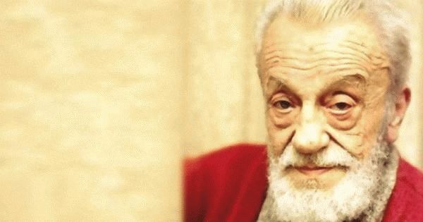
İMAM HATİPLİM SEN BİR TOHUMSUN
Tohum saç, bitmezse toprak utansın!
Hedefe varmayan mızrak utansın!
Hey gidi küheylân, koşmana bak sen!
Çatlarsan, doğuran kısrak utansın!
Necip Fazıl KISAKÜREK

Slide 22
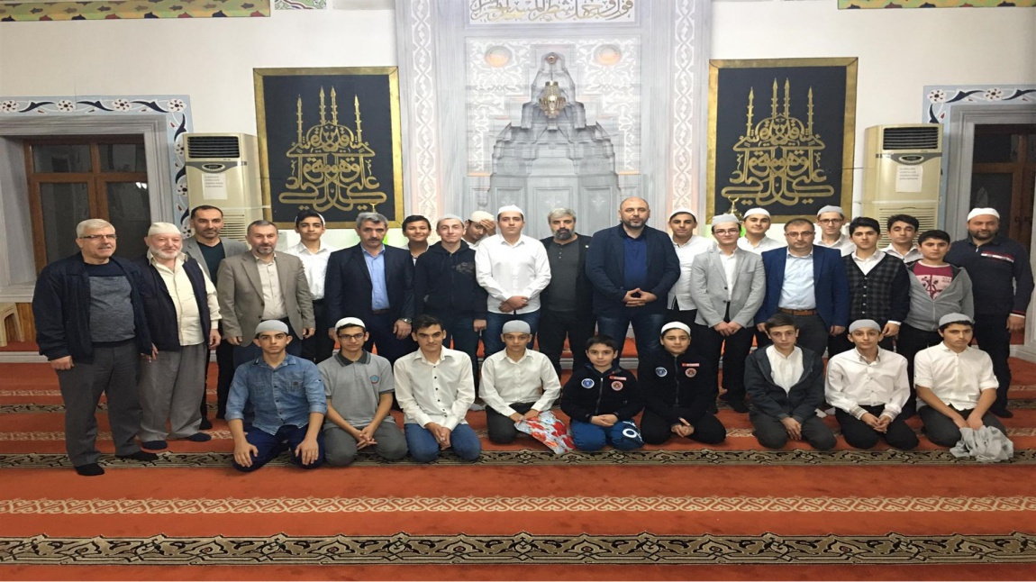
Yaşlı Bir Teyzenin Nasihati Kulağımıza Küpe Olsun
Yavrum!
Öyle bir hayat yaşa ki,
Allah’ın seni yarattığına değsin.

Slide 23

“İnsanlığa Huzur Taşıyacaksın”
“Dinsiz ilim kör,
ilimsiz din topaldır.”

Slide 24

Madde ile mâneviyâtın,
Ruh ile cesedin,
İlimle irfanın birleştiği,
İnsanlığın hizmetine koşacaklar sizlersiniz.
“BEKLENEN SEN’SİN”

Slide 25
“İmam Hatipli-Şuurlu Genç”
Asil, Nâzik, Nezih, Nazîf, Nayif ve Zarif İnsandır.
İlmi ile amil, yaşamıyla kamil, ahlakıyla mütemmim olgun insandır.

Slide 26

SEN “SIRAT-I MÜSTAKIM YOLCUSUSUN”
قُلْ اِنَّنٖى هَدٰینٖى رَبّٖى اِلٰى صِرَاطٍ مُسْتَقٖيمٍ دٖينًا قِيَمًا مِلَّةَ اِبْرٰهٖيمَ حَنٖيفًا وَمَا كَانَ مِنَ الْمُشْرِكٖينَ
“De ki: Şüphesiz Rabbim beni
doğru yola, dosdoğru dine,
Allah'ı birleyen İbrahim'in dinine iletti.
O, ortak koşanlardan değildi.” (Enam 161)

Slide 27

Sen “Allah’a Çağıransın”
وَمَنْ اَحْسَنُ قَوْلاً مِمَّنْ دَعَٓا اِلَى اللّٰهِ وَعَمِلَ صَالِحاً وَقَالَ اِنَّن۪ي مِنَ الْمُسْلِم۪ينَ ﴿٣٣﴾
“İnsanları Allah’a çağıran,
salih ameller işleyen ve
"Ben Müslümanlardanım" diyen kimseden daha güzel sözlü kim olabilir”
(Fussılet 33)

Slide 28
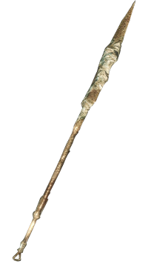
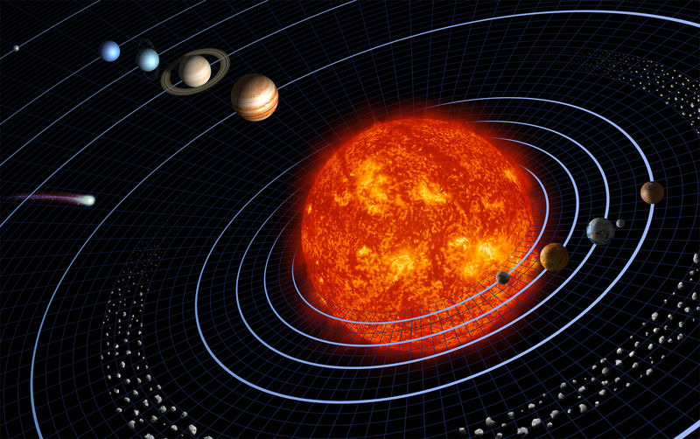
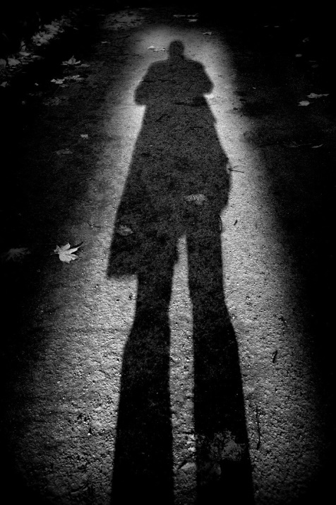
SEN, Allah’a İbadet Edensin
سَبْعَةٌ يُظِلُّهُمْ اللَّهُ عَزَّ وَجَلَّ يَوْمَ الْقِيَامَةِ يَوْمَ لَا ظِلَّ إِلَّا ظِلُّهُ إِمَامٌ عَادِلٌ وَشَابٌّ نَشَأَ فِي عِبَادَةِ اللَّهِ عَزَّ وَجَلَّ …
Hz. Ebu Hureyre (r.a) anlatıyor: "Resulullah (s.a.v) buyurdular ki:
"Yedi kişi var, Allah onları hiçbir gölgenin olmadığı Kıyamet gününde kendi gölgesinde gölgeler:
Adil imam, Allah'a ibadet içinde yetişen genç, …(Nesâi, Kudât 2)

Slide 29

SEN, Allah’ın sevdiği gençsin
إِنَّ الّٰلهَ يُحِبُّ الشَّابَّ الَّذِى يُفْنِى شَبَابَهُ فِى طَاعَةِ اللّٰهِ
“Allah
Gençliğini, kendisine itaat etmekle geçiren genci
sever”
(Aclunî, Keşfu’l Hafa, hadis no:748)

Slide 30
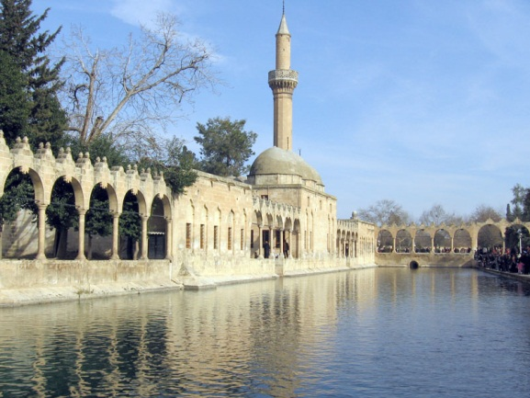
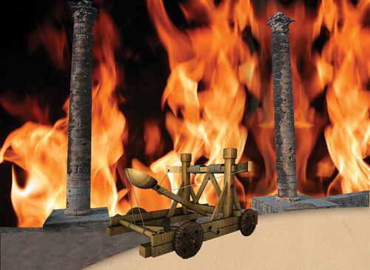
SEN, “HZ. İBRAHİM” Gibi
Allah’ın Tarafını seçeceksin/Allah Dostu
Allah’ı arayış mücadelesi,
Yıldız, ay ve güneşten hareketle rabbini bulmaya çalışması,
Putlarla olan mücadelesi ve putları kırıp en büyük putun boynuna kırdığı aleti asması ve ibretli bir ders verişi,
Kavminin Allah'a olan isyanına rağmen Allah ile olması,
Yılmaması ve sarsılmaz iman mücadelesi,
Yakmayan ateş ve hicreti…
(Enam suresi 75 ve 81. Ve Enbiya suresi 58 ve 70. Ayetler arası)

Slide 31

تَعَجَّبَ رَبُّكَ مِنَ الشَّبَابِ لَيْسَتْ لَهُ صَبْوَةٌ
“Senin Rabbin,
gayri meşru şehvet peşinde olmayan bir genci beğenmekte ve ondan hoşnut olmaktadır”
(Ahmet b. Hanbel, Müsnet, 4/151)
Notes:
تَعَجَّبَ رَبُّكَ مِنَ الشَّبَابِ لَيْسَتْ لَهُ صَبْوَةٌ
“Senin Rabbin, (kendisinde eğlencelere ve fani zevklere karşı meyil bulunmayan, gençliğini hakk’a itaat yoluna bağlayan ve) gayri meşru şehvet peşinde olmayan bir genci beğenmekte ve ondan hoşnut olmaktadır”
(Ahmet b. Hanbel, Müsnet, 4/151)
“Allah çocukça (lâubâlî) davranışları olmayan, hayra yönelip hevâ ve hevesi terk eden, vakar sahibi, olgun genci sever.” (Ahmed, IV, 151)

Slide 32
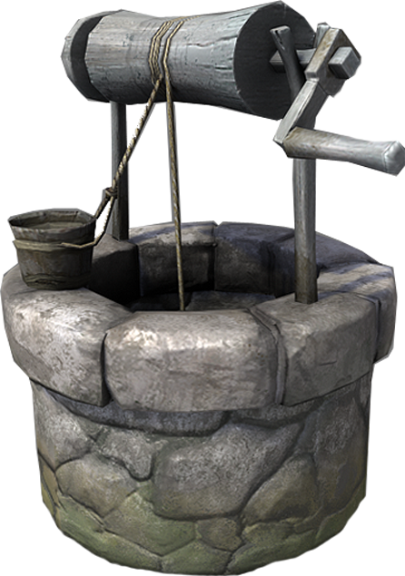
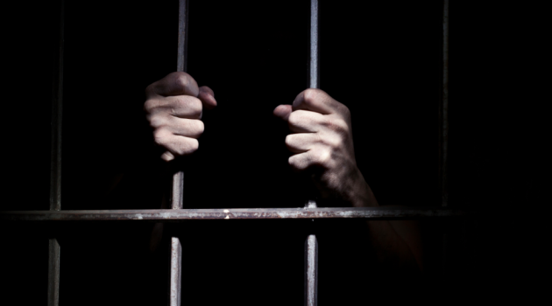
SEN, “HZ. YUSUF” GİBİ
İFFET ve AHLAKIN TEMSİLCİSİSİN
İffeti, namus anlayışı,
vezirin hanımının cinsel isteğine Allah korkusundan karşılık vermemesi,
ahlakı, sabrı,
serveti terk edip zindanı tercih etmesi,
kardeşlerinin yaptıklarına karşılık affı… (Yusuf suresi)

Slide 33
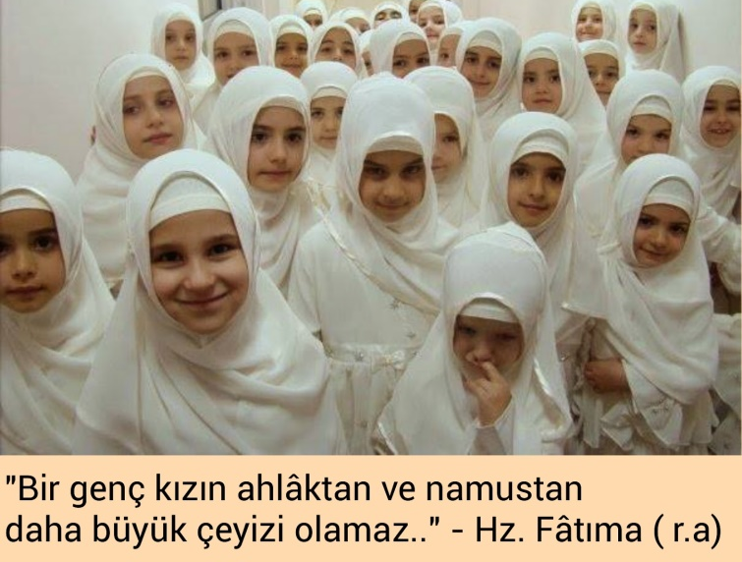
SEN, “HZ. FATIMA” GİBİ İFFETİN TEMSİLCİSİSİN
Giyim ve kuşamınla, Ahlak ve edebinle,
Konuşmanla, İnsanlarla ilişkilerinle,
İffet ve namusunla…
Kuran ve Sünnete uygun bir hayat sürmelisin.

Slide 34
SEN, HER ŞEYİNLE ÖRNEKSİN
Allah sana nasıl emretmişse onun emrini yerine getireceksin.
Sen Hz. Peygamberin, Hz. Ömer'in, Hz. Ali’nin, Hz. Hatice’nin, Hz. Aişe’nin, Fatıma’nın, Sümeyye’nin temsilcisisin…
Önemli olan insanlara hoş gözükmek değil, Allah’ın hoşnutluğunu kazanmaktır.
Önemli olan İnsanların albenisini kazanmak değil, Allah’ın rızasına ermektir.
Önemli olan Ahmet’in Ayşe’nin ne düşündüğü değil, Allah’ın neye değer verdiğidir.
Önemli olan bana hoş gelen değil, Allah’ın muradına uygun olandır.
Önemli olan her an Allah ile olabilmektir.
Önemli olan her daim Allah’ın beni gördüğü, bana değer verdiği, beni sevdiği, benden razı olduğu şuuruyla hareket etmektir.

Slide 35

Kılık kıyafetinle, ahlakınla,
edep ve faziletinle İnsanlara örneksin.
Modanın insanı değil
İslam’ı temsil eden Müslümansın.
SEN
MÜSLÜMAN
SÜSLÜMAN
değil

Slide 36
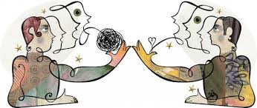
SEN HZ. MUHAMMED (S.A.V.)’İ ÖRNEK ALIRSIN?
مَنْ تَشَبَّهَ بِقَوْمٍ فَهُوَ مِنْهُمْ
“Kim bir topluluğa benzemeye çalışırsa, onlardandır”
(Ebu Davut, Libas, 5)
Hz. Muhammed (s.a.v.)’e mi benziyorsun?
Hz. Ebu Bekir’e, Hz. Ömer’e mi benziyorsun?
Mevlana’ya, Yunus Emre’ye mi Fatih’e mi benziyorsun?
Yoksa Sanatçı, artist vb. mi benziyorsun?

Slide 37

Kimi
Örnek alıyorsunuz?

Slide 38
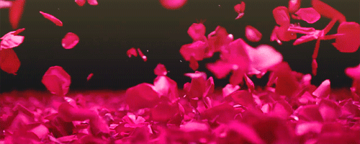
Model insan;
değiştiren, dönüştüren, insanları karakter ve davranışlarıyla etkileyen ve çevresine pozitif enerji veren merkez insandır.
Siz Gençler ve tüm insanlık için en büyük model
Hz. Muhammed (sallellahu aleyhi vesellem) ve onun ashabıdır.

Slide 39

Efendimiz Buyuruyor Ki:
«Allah,
Bana Gençlerin Yardımını Lütfetti»
Notes:
Efendimiz (sas) II. Akabe Biatı sırasında henüz Müslüman olmamış Amcası Abbas’a ve birçok defa farklı zamanlarda şu sözü kullandığını biliyoruz:
“Allah beni gençlerle rızıklandırdı.”
Peygamber Efendimiz’e hizmet eden Enes -radıyallâhu anh- şöyle demiştir:
“Allah Rasûlü -sallâllâhu aleyhi ve sellem- Medîne’ye geldi.
Oʼnun ashâbı içinde Hazret-i Ebû Bekir’den baş­ka saç ve sakalında beyazlıklar olan kimse yoktu.
Hazret-i Ebû Bekir de saç ve sakalını kına ve ketem bitkisiyle boyamıştı.”
(Buhârî, Menâkıbu’l-Ensâr, 45)
Hazreti Ebû Bekir, Peygamber Efendimizden 2 yıl 3 ay küçüktür. İman ettiğinde 37 yaşlarındaydı. Ümmül-Hayr lakabıyla tanınmaktadır. 63 yaşında hicretin 13. yılında efendimizden yaklaşık 2 yıl sonra vefat etti.

Slide 40
SEN “ÖRNEK BİR NESLİN TEMSİLCİSİSİN”
8 Yaşında İman eden Hz. Ali
10 Yaşında Anne Babasını Din Uğruna Bırakan Enes B. Malik
12 Yaşında Efendimizin Tercümanı, Kuranın Muhafızı Zeyd Bin Sabit,
12 Yaşında Peygamberin «Yardımcım» Dediği Zübeyir B. Avvam
14 Yaşında Şan, Şöhret Ve Serveti Terk eden Musab B. Umeyr
15 Yaşında Talha B. Ubeydullah
16 Yaşında Sad B. Ebi Vakkas
17 Yaşında «Darul Erkam» Olan İbn Erkam
17 Yaşında «İmanıyla İbrahim yürekli» Olan Muaz B. Cebel
18 Yaşında «Ordu Komutanı» Üsame B. Zeyd

Slide 41

SEN “ÖRNEK BİR NESLİN TEMSİLCİSİSİN”
“Köklerim mazidedir, yepyenidir geleceğim”
Hamza gibi, Ömer gibi, Ali gibi biriyim
Geliyorum sevinin ben, ben İmam Hatipliyim”

Slide 42
Efendimizin Tercümanı, Kuranın Muhafızı
Zeyd Bin Sabit,
611 yılında doğdu. 6 yaşlarında iken babadan yetim kaldı. Annesi tarafından büyütüldü.
9 yaşında Esad B. Zürare’nin yanında Müslüman oldu.
10 yaşında Musab B. Umeyr’in gölgesi gibi olur.
11 yaşında hicret sonrası Efendimizle tanıştı. Zeyd bin Sâbit -radıyallâhu anh- Kendisi şöyle anlatır: “Rasûlullah -sallâllâhu aleyhi ve sellem- Medîne’ye geldiğinde beni huzûruna götürdüler. Efendimiz beni sevdi ve beğendi. Oradakiler: «–Yâ Rasûlâllah! Bu, Neccâroğulları’ndan bir gençtir. Allâh’ın Sana inzâl buyurduğu sûrelerden 17 tanesini ezbere biliyor!» dediler. Bu durum Peygamber Efendimiz’in çok hoşuna gitti…” (Ahmed, V, 186) «O ne güzel bir delikanlıdır» derdi.
12 yaşında 15 günde Efendimizin emriyle İbranice Öğrenerek Rasulüllahın tercümanı oldu, 17 günde Süryanice Öğrendi, daha sonra Farsça, Kıbtıce, Habeşçe öğrenerek Efendimizin mektuplarını yazdı.
13 yaşında beline boyundan büyük kılıç takarak Bedire katılmak istedi. Ancak efendimiz katılamayacağı hususunda ikna etti. 16 yaşı Hendek savaşına katıldı. Tebük’te sancaktardı.
En çok vahyi yazan Vahiy katibidir. Suffe Öğretmenlerinden ve Alimlerinden birisidir.
Feraiz ilmi-Miras hukukunu en iyi bilen kişiydi. «Ümmetim İçinde Haram ve Helali en iyi bilen Muaz B. Cebel, Feraizi en iyi bilen Zeyd b. Sabit’tir.»
22 yaşında Kur’an-ı kerim’in mushaf haline getirilmesinde ve daha sonra çoğaltılmasında komisyon başkanıydı.
Kadılık yapmış, Hz Ömer ve Osman dönemlerinde Hazineye bakmış ve yerlerine vekalet de etmiştir.
92 hadis rivayet etmiş, ilimle cihadı birleştirmişti.
Hz. Peygamber (sas) vefat ettiğinde 21 yaş civarındaydı. Halife seçimi tartışmalarına nokta koyan ve ilk biat eden kişidir. 54 yaşında vefat etmiştir.
Vafet ettiğinde Abdullah b. Ömer: «İlim Öldü» demiş; Ebu Hureyre: «Vallahi biz bugün ilmi gömdük toprağa» demiştir.
Notes:
Zeyd b. Sâbit (ra), Hz. Peygamber (sas) tarafından komşu hükümdar, emîr ve Arap kabilelerine gönderilen mektupların pek çoğunu yazmıştır.
Aynı zamanda vahiy kâtipleri arasında yer alan Zeyd (ra), Hz. Peygamber (sas) vefat ettiğinde 21 yaş civarındaydı.
İlk halîfe Hz. Ebû Bekir (ra) döneminde Kur’ân-ı Kerîm’i toplamakla Zeyd (ra) görevlendirilmiştir. Kur’ân-ı Kerîm’i cem eden bu sahâbînin, böylesine ciddi ve önemli bir faaliyeti gerçekleştirdiği sıralarda 22 yaş dolaylarında olması, İslâm’ın ilk döneminde gençlerin ne derece büyük rol oynadığını ortaya koyması bakımından ilgi çekicidir. (Buhârî, Menâkıb 16; Tirmizî, Menâkıb 33).
Rasulüllahın tercümanı:
Bir gün annesi Resûl-i Ekrem (s.a.)’in huzuruna getirdi. “Ya Resûlallah! Bu oğlumuz Zeyd, Kur’an’dan 17 süreyi ezberledi. Okuması düzgündür. Yazısı da iyidir. Sizin yanınızda kalmak istiyor.” dedi. Resûl-i Ekrem (s.a.) Zeyd’i okuttu. Onun dudaklarından Kur’an kelimelerinin pırıl pırıl düzgün bir şekilde çıktığını gördü. Okuyuşu tesirliydi. Manasına dikkat ederek okuyordu. Sevgili Peygamberimiz pek memnun oldu. Onun güzel yazı yazmasına da ayrıca sevindi. Ona dönerek: “Zeyd! benim için Yahudilerin yazısını, İbrani ve Süryanî dillerini öğren” buyurdu. Zeyd de (r.a.): “Baş üstüne ya Resûlallah!” dedi. Kısa sürede İbrani ve Süryani dilini öğrendi. İki Cihan Güneşi Efendimizin Yahudilerle yazışmalarını Zeyd (r.a.) yapmaya başladı. O, Resûlullah’ın (s.a.) tercümanı oldu.
Vahiy katibi
Fahr-i Kainat (s.a.) Efendimiz onun sağlam, güvenilir, dikkatli ve zekî olduğunu gördü ve kendisine vahiy katibi yaptı. Kuran’dan bir ayet nazil olunca: “Yaz! ya Zeyd!” derdi. O da hemen yazardı. Bu şekilde o sevgili ile beraber olmanın fırsatını yakalayan Zeyd ibni Sabit (r.a.) Kur’an’ı, Resûlullah (s.a.)’in ağzından taptaze nüzul sebepleriyle bağlantılı olarak alıyordu.
Resûlullah (s.a.)’in: “Bu ne güzel genç” iltifatına mazhar oldu.
Tebükte, Neccaroğullarının sancağını Ümare’den alıp Zeyd’e verdi. Ümare: “Ya Resûlallah yoksa aleyhimde bir şey mi duydunuz” dedi.
Resül-i Ekrem (s.a) Efendimiz de:
“Hayır! Kur’an öncedir. Zeyd, Kur’an’ı senden daha çok bilir.” buyurdu.
Miras hukukunda, problemli hususlarda söz sahibiydi
Özellikle miras ile ilgili hükümleri Zeyd İbni Sabit (r.a.)’dan daha iyi bilen yoktu. Feraiz ilmine tam vakıftı. Resûl-i Ekrem (s.a.): “Ümmetimin içinde feraiz ilmini en iyi bilen Zeyd ibni Sabit’tir” buyurmuştu.
KUR’AN-I KERİM’İN MUSHAF HALİNE GETİRİLMESİ
Hz. Ebubekir (r.a.) zamanında, Yemame savaşında yetmiş hafız birden şehit oldu. Bunun üzerine Hz. Ömer (r.a.) halifeye müracat ederek, Kur’an sahifelerinin toplam kitap haline gelmesini istedi. Hz. Ebubekir (r.a.) bu iş için Zeyd İbni Sabit (r.a.)’ı çağırdı ve: “Ey Zeyd! Sen genç ve akıllısın. Ayıplanacak bir halin de yok. Resûlullah’ın vahiy katipliğini yaptın. Şimdi sen dağınık olan Kur’an sahifelerini kitap haline getir.” diyerek onu vazifelendirdi. O da; hafızlardan bir heyet kurdu. Büyük bir titizlik içerisinde ayetleri topladı. Mushaf haline getirdi. Hz. Osman (r.a.) zamanında yine onun başkanlığında bu tek nüsha altı adet çoğaltıldı.

Slide 43
16-20 Yaşında Şan, Şöhret Ve Serveti Terk eden
Musab B. Umeyr
Mus’ab bin Umeyr, Mekke'nin en zengin ve asil ailesine mensup, refah ve bolluk içinde yetişmiş, Mekke’de en güzel, lüks ve gösterişli giyinen, kokular sürünen, kılık kıyafetiyle, nezaketiyle ve fiziki yapısı ile herkesin beğenisini kazanmış, son derece zeki, akıllı, aynı zamanda güzel ve açık konuşmasıyla da herkesin gıpta ettiği bir gençti.
Mus'ab'ın erişemediği herhangi bir dünya nimeti yoktu. Ancak manevi bir boşluk, ruhi bir bunalım içerisindeydi.
Erkam'ın evinde bulunan Rasûl-i Ekrem'in yanına geldi ve Müslüman oldu.
Müslüman olduğunu öğrenen ailesi onu yakalayıp eve hapsetti.
Annesi son derece itibarlı bir kadındı ve oğlunun Hz. Muhammed’in peşine takılmasına asla rıza göstermiyordu.
Mus’âb bir yolunu bularak evden kaçtı ve Habeşistan’a hicret ederek annesinin elinden kurtuldu.
Ailesi onu bu yeni dinden vazgeçirmek için her çareye başvurmuştu. Ama Mus'ab, ailesini de, servetini de, Mekke'yi de terkedip Habeşistan'a hicret etti.
I. Akabe bey'atında Medineliler, kendilerine İslamiyet'i öğretecek bir öğretmen isteyince, Rasûlullah derhal onu bu göreve tayin etti.
Uhud Savaşı’nda şehit olduğu zaman, naşının üzerine örtülecek kısa bir gömleğinden başka bir şeyi bulunamadı. Onunla başı örtülünce ayakları açılmış, ayakları örtülünce de başı açık kalmıştır.

Slide 44
Putların karşısında İbrahim gibi duran
Muaz B. Cebel
605 Medine-Hazreç kabilesinden Beni Udey Kabilesindendir.
640 Ürdün Veba hastalığından Vefat-35 Yıllık Bir Hayat
17-18 yaşlarında iman etti. Musab B. Umeyr’den İslamı öğrendi.
II. Akabe biatına katıldı.
Muahad anlaşmasında Abdullah b. Mesud ve Cafer B. Ebi Talib ile kardeş oldu.
Huneyn hariç (Mekkede Öğretmen olarak kaldı) Bütün savaşlara katılmıştır.
28 yaşlarında Yemen Valisi Tayin edildi.
Bütün malını Allah yolunda harcayanlardandı. İhtiyacı olduğu halde Ömer’in gönderdiği dinarları dağıtmıştır
Helal ve Haramı en iyi bilenlerdendi.
Efendimizden birçok defa dua ve methü sena almıştır.
Alimlerin öncüsüdür. «Muaz tek başına bir ümmettir» إنَّ مُعَاذاً كَانَ أُمَّةً وَاحِدَةً
Kuranı en iyi okuyan, öğreten, bilen ve toplayan dört kişiden birisidir.
Vefat ettiğinde ashabı kiram «İslamın Kütüphanesi Öldü» demişlerdir.
Efendimizin «Ey Muaz Vallahi ben seni çok seviyorum» dediği kişidir.
Hz. Ömer vefat edeceği zaman yerine birini bırak dediklerinde yaşasaydı Muaz B. Cebel’i bırakırdım dediği kişidir.
Takva sahibiydi, gece namazlarına devam ederdi. Efendimizin sabahları nasıl gecelediklerini sorduklarındandır.
Taun hastalığından iki kızını kaybetmiş, oğlu ölmek üzereyken nasıl hissettiğini sorması üzerine Hz. İsmailce bir cevap vermiştir. Kendiside taundan vefat etmiştir.

Slide 45
Evini İslam’a açan genç
Erkam B. Ebi'l-Erkam
Mekke’nin nüfuzlu ve zengin ailelerinden Benî Mahzûm kabilesindendir. (Velid b. Muğire, Amr İbn Hişam (Ebu Cehi-Çağının Firavunu) bu kabiledendir) İsmi Erkam, künyesi Ebû Abdullah’dır. Babası Abdülmenâf annesi Tümâdır’dır.
Henüz 17-18 yaşında İslam'a ilk giren 16. Müslümandır. 17.si eşidir.
1950 civarında ayetin nazil olduğu evin sahibidir.
Efendimizden yaklaşık 21 yaş küçüktür. 23 yıl Resulullah ile beraber olma şerefine nail oldu.
Resulullah’ın vefatından sonra tam 44 sene daha yaşadı, dört Raşid halife devrini, Emevi devrinin bidayetini gördü. 83 yaşında Medine’de vefat etti.
6 yıl boyunca İslam'ın karargahı olacak evini İslam'ın emrine vermiş ve daha sonra Erkam (r.a.) bu tarihi evi, satılmamak ve mirasçı olunmamak üzere Dârü’l-Erkam’ı vakfetmiştir. Burası zaman zaman “Daru’l-İslâm” veya “Daru’l Erkam” diye anılmıştı.
Erkam Kâbe'nin, Safa Tepesi'nin yanındaki evini Hz. Peygamber'in (sav) emrine verdi ve burası Müslümanlar için âdeta bir karargah oldu. Erkem’ın bu durumu onun ne kadar cesur ve fedakar bir genç olduğunu göstermektedir.
Hz. Peygamber, İslam tarihinde "Daru'l-Erkâm" diye anılacak olan bu evi tebliğ faaliyeti için çok elverişli bularak merkez haline getirdi. Allah Rasûlu, ilk zamanlar insanları İslam'a gizlice bu evde davet eder, onlara ibadetleri burada öğretirdi. Müslümanlar, müşriklerin şerrinden korunmak için de bu evde gizlenirlerdi.
O, Bedir, Uhud, Hendek başta olmak üzere bütün savaşlara katıldı. Kahramanca çarpışarak büyük fedakarlıklar gösterdi. Çocukluğunda ve gençliğinde okçuluk, atıcılık, ve yazmayı öğrenmişti.
Efendimizin vahiy katipleri arasında da yer aldı.
Daha sonra zekat toplama memurluğuna tayin edildi.
O, zühd ve takvasıyla meşhurdu. İbadetten büyük zevk alırdı.
Cenaze namazını vasiyeti üzerine Darul Erkam’da yetişen ve hayatta kalan tek sahabe Sa’d Bin Ebî Vakkas (r.a.) kıldırdı. Bakî kabristanına defnedildi.

Slide 46
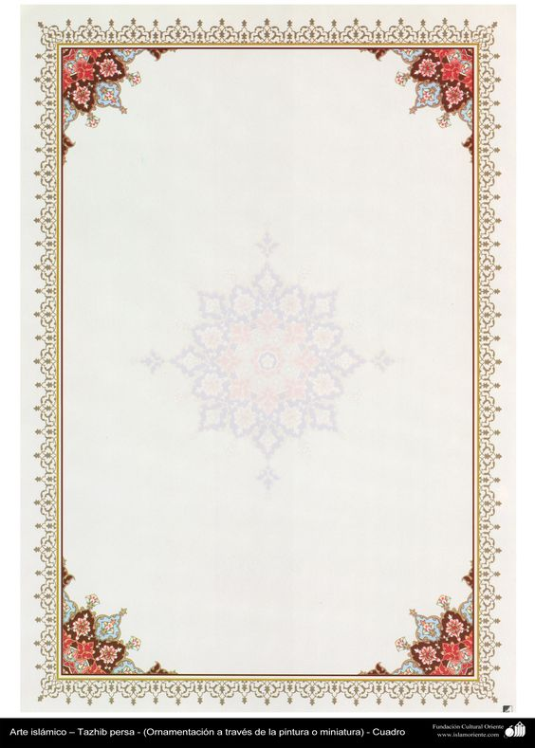
Hz. Fatıma Binti Muhammed
Künye ve lakabı: Ümmü Ebiha, Zehrâ, Betûl, Razıye, Merzıyye, Zekiye
Doğum ve Ölüm yılı: 605 cemaziyelahir 20 Cuma, Mekke -632 ramazanın 3. günü Salı Medine – yaklaşık 28 yıllık bir hayat
Özellikleri:
Duru, beyaz, güzel bir siması vardı, zeki bir kadın, ilim ehlinden, ibadete düşkün ve takva, edep ve iffet sahibiydi, (tabutun üstünün örtülmesini ilk isteyendir), Doğru sözlü ve cesur bir kızdı, efendimizin soyu onunla devam ediyor. 18 hadis rivayet etmişt, cennet kadınlarının üstünlerinden ve efendimizin en yakın sırdaşıdır. Konuşma ve sohbetinde Hz. Peygamber’e en çok benzeyen kişidir.
“Kızım Fâtıma, geçmiş, gelecek, bütün kadınlardan üstündür.
O, vücûdumun bir parçası, gözümün nûru ve kalbimin meyvesidir.”
Hz. Peygamber’in Fatıma yanına geldiğinde yerinden kalkıp Fâtıma’ya doğru giderek ona hoş geldin dediği, kendi yerine oturttuğu,
her yolculuğa çıktığında en son Hz. Fâtıma ile görüştüğü, döndüğünde de, önce mescitte iki rek’ât namaz kılıp sonra, Hz. Fâtıma’yı görmeye gittiğini
Efendimiz damadını ve kızını evliliklerinin ilk altı ayında devamlı sabah namazına çıkarken kapılarının önünde durup: “Ey Muhammed’in ev halkı! Haydi Namaza!” diye çağırdığını unutmayalım.
Notes:
Sabah namazına kaldırıyor
Fahr-i Kâinat Efendimiz damadını ve kızını evliliklerinin ilk altı ayında devamlı sabah namazına çıkarken kapılarının önünde durup:
“Ey Muhammed’in ev halkı! Haydi Namaza!” diye çağırmış ve peşinden;
“Ey Ehl-i Beyt! Allah sizden günah kirini gidermek, sizi tertemiz yapmak ister.” meâlindeki Ahzâb Sûresi 33. âyetini okumuştur.
Bir defasında da sabah namazı dönüşünde damadının evine uğramış ve kızını uykuda bulunca, namazını kılmadı zannederek şöyle seslenmişti:
“Kızım Fâtıma! Muhammed Mustafa’nın kızıyım diye sakın namazı terk edeyim deme. Beni hak Peygamber olarak gönderen Allah’a andolsun ki, beş vakit namazı vakti içinde kılmadıkça cennete giremezsin” buyurdu.
Bi‘setten yaklaşık bir yıl önce (m. 609), İbn Sa‘d ile (eŧ-Ŧabaķāt, VIII, 19) bir kısım tarihçilere göre ise Kureyş’in Kâbe’yi yeniden inşası sırasında (m. 605) Mekke’de doğdu. (Şia'ya göre 614 yılında Mekke'de dünyaya gelmiştir.)
Resûl-i Ekrem Efendimiz ona “Fâtıma”adını verdi. Deylemî’nin Ebû Hureyre’den (r.a.) rivayet ettiği bir hadis-i şerifte: “Onu sevenleri, Allah’ın Cehennemden uzaklaştıracağı için kızıma Fâtıma adını verdim.” buyurdu. Fâtıma, “sütten kesilmiş” anlamına gelmektedir.
Zehebî’nin belirttiğine göre künyesi “babasının annesi, anam” mânasına gelen “Ümmü ebîhâ” idi. Bu künyeyi almasının sebebi, Fâtıma’yı anne sevgisiyle seven Resûlullah’m kendisine bu şekilde hitap etmesi olmalıdır.
Lakabı “beyaz, parlak ve aydınlık yüzlü kadın” anlamında Zehrâ
“iffetli ve namuslu kadın” anlamındaki Betûl lakabıyla anıldığı da görülmektedir (Ebû Nuaym, II, 39).
Âişe validemiz anlatıyor:
“Sesi ve konuşma şekli Resulullah’a Fatıma kadar benzeyeni görmedim. Fatıma, Resulullah’ın huzuruna girdiğinde ayağa kalkar, onu öper, “Hoş geldin!” der ve elinden tutup kendi oturduğu yere oturturdu. Resulullah da (sas) Fatıma’nın yanına girince o, ayağa kalkar, onu öper ve elinden tutardı.”

Slide 47
BİZE DÜŞEN KİŞİLİK VE ŞAHSİYETLİ OLMAKTIR
1
0
0
0
0
0
KİŞİLİK
TECRÜBE
YETENEK
DİSİPLİN
SEVGİ
SAYGI
Notes:
ALİ ŞERİATİ MERHUMUN YAPTIĞI BİR ANALİZDİR
En güzel mîras, bir annenin-babanın en güzel bırakacağı mîras, şahsiyet ve karakter mîrâsıdır. Onu Cennet yolcusu eder.
Ömer bin Abdülaziz’e diyorlar ki:
“–Sen devamlı elinde ne varsa infak ediyorsun, dağıtıyorsun. Çocuklarına biraz bıraksan olmaz mı? Senin arkandan ne olacaklar?”
O da diyor ki:
“–Benim çocuklarım diyor, benim yolumdaysa diyor, benim gibi olurlar, rahat ederler, huzur bulurlar. Benim gibi olmayacaklarsa zaten bırakacak bir şey olmaz.” buyuruyor.

Slide 48
…KURAN’IN İSTEDİĞİ İNSAN YETİŞTİRMEK?
ALKOLİK Mİ?
KUMARBAZ MI?
ESRARKEŞ Mİ?
İSYANKAR MI?
KATİL RUHLU MU?
HAİN Mİ?
HIRSIZ, ARSIZ, NAMUSSUZ MU?
HARAMZADE Mİ?
ŞÖHRET PEŞİNDE Mİ?
TELEVİZYON KOLİK Mİ?
AİLE BAĞLARI KOPMUŞ MU?
ALLAH’INI, PEYGAMBERİNİ, KİTABINI TANIMAYAN BİR GENÇLİK Mİ?
KÖTÜ ARKADAŞ ÇEVRESİNE SAHİP Mİ?
OYUN VE EĞLENCE PEŞİNDE Mİ?
BİR İNSAN?
ALLAH’A BAĞLI…
PEYGAMBERİNİ SEVEN …
KUR’AN’A SIMSIKI BAĞLI…
İYİ BİR EĞİTİM ALMIŞ…
İBADETLERİNİ YERİNE GETİREN…
AİLE BAĞLARI KUVVETLİ…
BÜYÜKLERİNE SAYGI GÖSTEREN…
KÜÇÜKLERİNE MERHAMETLİ OLAN…
AHLAKIYLA ÖRNEK…
SÖZÜ VE ÖZÜ DOĞRU…
DÜRÜST VE ADİL…
İFFET VE HAYA SAHİBİ…
GÜNAHLARDAN UZAK DURAN…
BAŞKA HAKLARINA RİAYET EDEN…
İYİLİK SEVER…
HELAL GIDAYLA BÜYÜYEN…
MİLLİ/MANEVİ DEĞERLERİNE BAĞLI…
BİR İNSAN?
HANGİSİNİ İSTYORSUN

Slide 49
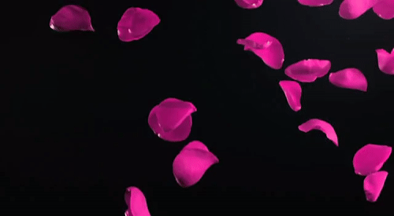
SEN “ALLAH’ GÜVEN”
وَشَاوِرْهُمْ فِى الْاَمْرِ فَاِذَا عَزَمْتَ فَتَوَكَّلْ عَلَى اللّٰهِ اِنَّ اللّٰهَ يُحِبُّ الْمُتَوَكِّلٖينَ
“…iş hakkında onlara danış.
Kararını verdiğin zaman da artık Allah'a dayanıp güven.
Çünkü Allah, kendisine dayanıp güvenenleri sever.”
(Âli Imrân 159)
Karar verdin ve SEN Artık İmam Hatip Neslinden birisisin
SEN ONA BUNA DEĞİL ALLAH’A KULSUN.

Slide 50

İmam Hatiplim SEN
Öyle bir hayat yaşa ki,
Allah’ın seni yarattığına değsin…
Öyle bir insan ol ki, İnsanlar
Allah’ın mükemmelliğini senin;
Ahlakında,
Mertliğinde,
Cömertliğinde,
İbadetlerinde ve
İnancında görsünler

Slide 51
İZZET VE ŞEREFİMİZ
مَنْ كَانَ يُرٖيدُ الْعِزَّةَ فَلِلّٰهِ الْعِزَّةُ جَمٖيعًا
“Kim izzet ve şeref istiyorsa, bilsin ki, izzet ve şerefin hepsi Allah'ındır…”
(Fatır 10)

Slide 52
DAVAMIZ İSLAM
Bizler;
“Hakla batılın, imanla küfrün, iyiyle kötünün, adaletle zulmün savaşında tarafı Allah olanlarız.”
Bizler;
“İslâm ruhunu, iman ruhunu, nübüvvet ruhunu kuşananlarız.”
Notes:
Afrin’de şehit olan Karabüklü Bilal’in arkadaşına yazdığı şu mesaj aslında peygamberlerin ortak davalarının adıdır:
“Bu, hakla batılın, imanla küfrün, iyiyle kötünün savaşıdır.”
Bizler;
Nemrud’un karşısında dimdik duracak,
Firavun karşısında hakkı savunacak,
Zalime boyun eğmeyerek mazluma umut olacak,
Durum ve şartlar ne olursa olsun Her zaman Tevhidi yaşayacak,
İsmail gibi Rabbin emrine teslim olacak,
İbrahim gibi ateşe atılmayı göze alabilcek,
Hak davasında Hz. Nûh’un gemisine binmeyi bilecek,
Hz. Ali gibi öldürüleceğini bile bile Peygamberin yanında yer alacağız.

Slide 53
KONFERANS VERDİĞİM OKULLAR
SIRA | TARİH | CAMİ ADI
1 | 2016 | ŞAVŞAT ANADOLU İMAM HATİP LİSESİ
2 | 2016 | ARDANUÇ İMAM HATİP ORTAOKULU
3 | 2017 | ÇINARCIK İMAM HATİP ORTAOKULU
4 | 2017 | YALOVA HAFIZ İMAM HATİP ORTAOKULU
5 | 2017 | YALAVA İMAM HATİP LİSESİ PANSİYONU
6 | 26.11.2019 | SÜLEYMANŞAH FEN VE SOSYAL BİLİMLER PROJE AİHL
7 | 26.11.2019 | ORHANGAZİ İMAM HATİP ORTAOKULU
8
9
10

